Slide 1
ГИС ЖКХ – инструкция для собственников и потребителей

Slide 2
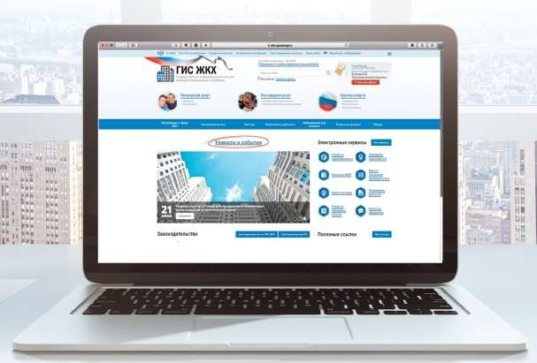
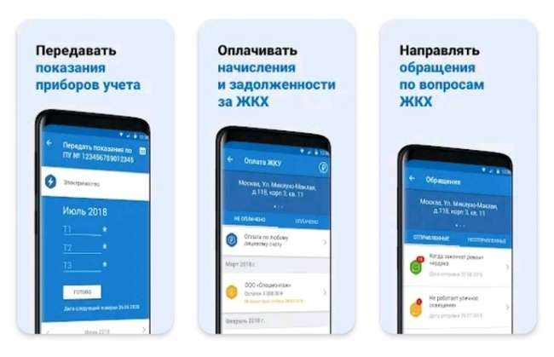
Государственная информационная система ЖКХ
(сокращенно ГИС ЖКХ)
— это сайт, где собираются данные о состоянии ЖКХ со всей страны и всех участников рынка: через ГИС ЖКХ россияне могут взаимодействовать с управляющими и ресурсоснабжающими организациями, ТСЖ, органами власти субъектов РФ и муниципальных образований, фондами капремонта, регоператорами по обращению с ТКО и другими.
Предложения по доработке системы ГИС ЖКХ необходимо направлять в:
- Министерство строительства и жилищно-коммунального хозяйства РФ,
- АО "ОПЕРАТОР ИНФОРМАЦИОННОЙ СИСТЕМЫ",
ГИС ЖКХ доступна по ссылке: https://dom.gosuslugi.ru/
Для корректной работы сайта ГИС ЖКХ её оператор рекомендует ТЕКУЩИЕ ВЕРСИИ следующих браузеров:
Google Chrome; Mozilla Firefox; Apple Safari.
Приложение для смартфона: ГИС ЖКХ (ГИС ЖКХ New)

Slide 3
Обязанность участников рынка ЖКХ размещать информацию и взаимодействовать с потребителями жилищно-коммунальных услуг через ГИС ЖКХ закреплена в НПА:
- Жилищный кодекс РФ
- Федеральный закон от 21.07.2014 №209-ФЗ "О государственной информационной системе жилищно-коммунального хозяйства»
- Приказ Минкомсвязи России N 74, Минстроя России N 114/пр от 29.02.2016 "Об утверждении состава, сроков и периодичности размещения информации поставщиками информации в государственной информационной системе жилищно-коммунального хозяйства"
- Постановление Правительства РФ от 06.05.2011 N 354 "О предоставлении коммунальных услуг собственникам и пользователям помещений в многоквартирных домах и жилых домов" (вместе с "Правилами предоставления коммунальных услуг собственникам и пользователям помещений в многоквартирных домах и жилых домов")
- и др.

Slide 4
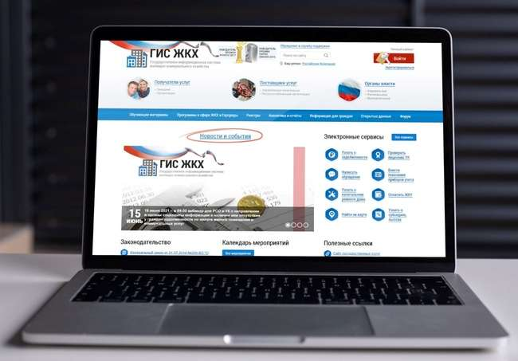
Пользователю сети Интернет
доступны ОТКРЫТЫЕ данные на сайте ГИС ЖКХ
Позволяет получить следующую информацию по любому МКД в России, любому поставщику услуг ЖКХ:
Способ управления многоквартирным домом
Договор управления/Устав ТСЖ
Отчет по договору управления, бухгалтерская отчетность УК/Отчет ТСЖ
Проверить лицензию УК и дома, которые включены в неё
Способ формирования фонда капремонта и сроки проведения работ согласно региональной программы и краткосрочного плана
Общую информацию о доме, поставщиках коммунальных услуг, нормативах и тарифах на коммунальные услуги
Материалы проверок Госжилнадзора и муниципального жилищного надзора, привлечения к административной ответственности
И др.
Недостатки:
Информация только на текущий момент, в редких случаях отражена дата загрузки документов
Информация о решениях общего собрания собственников только в виде № и даты протокола (ни вопросов, ни формы проведения, ни даты размещения)
Отсутствует информация о размере платы на каждый год

Slide 5
Через ЛИЧНЫЙ КАБИНЕТ на сайте ГИС ЖКХ
доступны ЗАКРЫТЫЕ данные
Позволяет получить следующую информацию собственнику помещения в МКД, нанимателю помещения, потребителю услуг ЖКХ (лицу, который привязал к своему личному кабинету лицевой счет/счета интересующего помещения в конкретном доме):
Все версии договора управления/Устава ТСЖ, документы-основания его заключения/утверждения
Отчет по договору управления, бухгалтерская отчетность УК/Отчет ТСЖ
Информацию о размере платы за содержание жилья, перечень и периодичность услуг и работ по содержанию и текущему ремонту
Содержание протоколов общих собраний собственников с приложенными документами (видят только собственники помещений)
Состав совета дома и основание его избрания, определения вознаграждения председателю и членам совета / Реестр членов ТСЖ, правления ТСЖ (только собственники помещений)
Информационные сообщения о продолжительности отопительного периода, профилактического отключения горячей воды
Способ формирования фонда капремонта и сроки проведения работ согласно региональной программы и краткосрочного плана, суммы начисленных, уплаченных, потраченных взносов на капремонт, № договора по выполнению капремонта и с кем он был заключен, состояние расчетов по договору
Общую информацию о доме, существенные условия прямых договоров с поставщиками коммунальных услуг
и др.

Slide 6
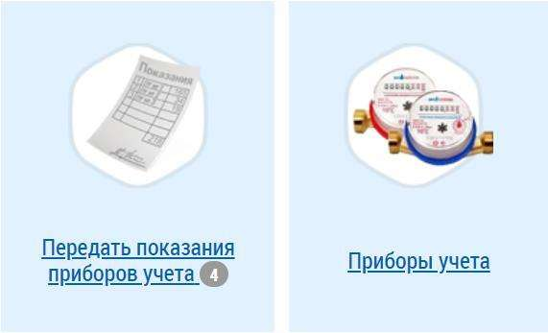
Через ЛИЧНЫЙ КАБИНЕТ
на сайте ГИС ЖКХ
Направить обращение в УК/ТСЖ, ресурсоснабжающие организации, орган местного самоуправления, фонд капремонта, регоператору по обращению с ТКО, МинЖКХ субъекта РФ, Госжилнадзор субъекта РФ
«+» Регистрация в момент отправки, невозможно изменить дату ответа, все изменения фиксируются системой в режиме реального времени, можно оценить ответ, можно отозвать обращение, само обращение и ответ на него вместе с прикрепленными файлами хранятся в личном кабинете
Передать показания ИПУ (индивидуальных приборов учета потребления коммунальных услуг)
«+» В режиме реального времени, хранится история передачи показаний всеми, отражается «кто передал показания»
Посмотреть подробную информацию по управлению домом (проанализировать, что было сделано сторонами договора до текущего момента)
«+» В режиме реального времени, можно просмотреть все версии и даты размещенных документов, их содержание
«-» часть информации видит только собственник помещения

Slide 7
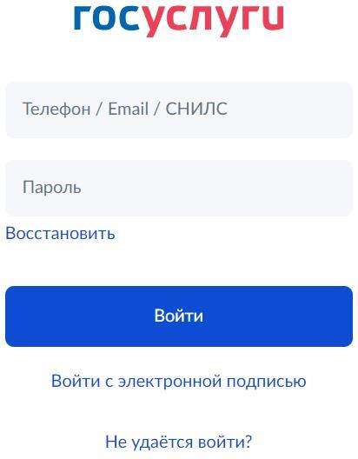
Алгоритм действия
«Направить обращение или жалобу через ГИС ЖКХ»
Шаг 1 Войти в личный кабинет ГИС ЖКХ
На сайте ГИС ЖКХ https://dom.gosuslugi.ru/ в правом верхнем углу на красном фоне нажимаем ВОЙТИ в личный кабинет
Система автоматически перенаправит вас на форму входа Портала государственных услуг Российской Федерации.
Введите логин и пароль от вашей записи на ГОСУСЛУГах
Если вход осуществляется первый раз
то необходимо нажать Предоставить ГИС ЖКХ – 2 права доступа к вашим персональным данным (приличный список, но так надо).
Далее, появится форма «Доступ гражданина в личный кабинет ГИС ЖКХ» с вашими персональными данными (Ф.И.О., номер СНИЛС, адрес электронной почты), которые используются в личном кабинете ГИС ЖКХ.
Под формой слева поставить галочку Я принимаю условия Пользовательского соглашения, а справа нажать Войти.
Если вы пользуетесь своей учетной записью на ГОСУСЛУГах на работе в организации то перед формой вам система предложит выбрать вход как сотрудника юр.лица или физ.лица, выберите вход в качестве Физического лица.

Slide 8
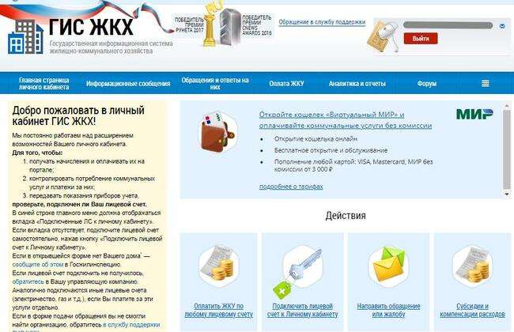
Алгоритм действия
«Направить обращение или жалобу через ГИС ЖКХ»
Шаг 2 В личном кабинете выбрать функцию «Направить обращение или жалобу»
Первый раз система долго грузится, поэтому терпеливо ждём, когда загрузится Главная страница личного кабинета с Действиями.

Slide 9
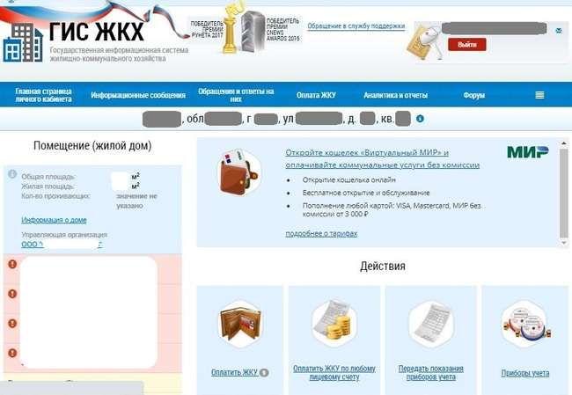
Алгоритм действия
«Направить обращение или жалобу через ГИС ЖКХ»
Под голубой полосой проверяем адрес помещения
Если всё верно и по нему будет обращение, то нажимаем на Действие «Направить обращение или жалобу».

Slide 10
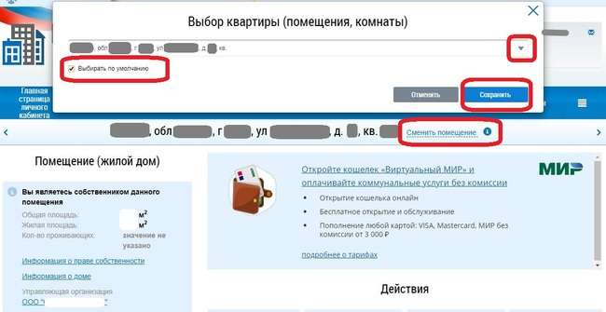
Алгоритм действия
«Направить обращение или жалобу через ГИС ЖКХ»
Под голубой полосой адрес помещения другой, справа есть «Сменить помещение»
Выбираем адрес нужного помещения и нажимаем на Действие «Направить обращение или жалобу»
Если ни один адрес не подходит, то эту ситуацию можно будет исправить при заполнении формы обращения, нажав на Действие «Направить обращение или жалобу» (есть и другой способ: подключить лицевые счета нужного помещения)

Slide 11
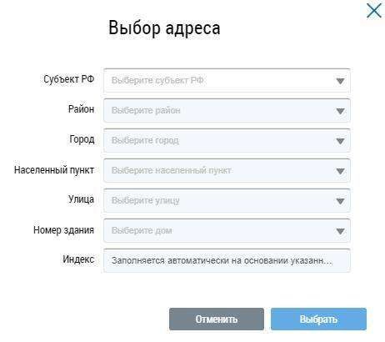
Алгоритм действия
«Направить обращение или жалобу через ГИС ЖКХ»
Шаг 3 Проверяем свои данные, куда придёт ответ и адрес помещения, по которому возникла необходимость обратиться
Прокручиваем страницу в начало, проверяем указаны ли:
Адрес электронной почты (куда придёт ответ)
Номер телефона заявителя (для уточнения информации на него могут звонить)
Если нужен ответ не только в электронном виде, но и на бумажном носителе, то укажите почтовый адрес и номер помещения заявителя
Проверяем в «Информации об обращении» адрес дома, по которому возникла необходимость обратиться. Если нужно изменить, то необходимо нажать на кнопку справа от поля «Адрес дома/территории», необходимо ввести необходимый адрес дома. Нажать Выбрать.
Выбираем Субъект РФ, а далее для городов-центров региона поле Район оставляем нетронутым, сразу переходим к Городу.
Каждая позиция выбирается из выпадающего списка, для поиска начните набирать название или номер.
Если не нашли в выпадающем списке ничего подходящего, то оставьте его пустым.

Slide 12
Алгоритм действия
«Направить обращение или жалобу через ГИС ЖКХ»
Шаг 4 Проверяем номер помещения или указываем его при необходимости
Если характер обращения носит индивидуальный характер, касается только конкретной квартиры (предоставление копи лицевого счета, акта сверки расчетов), то номер помещения указывать обязательно.
Если обращение касается всего дома и вы обращаетесь от лица совета дома, являетесь председателем совета дома, то номер помещения указывать не нужно.
Поле Муниципальное образование автоматически заполняется после указания адреса дома, по которому возникла необходимость написать обращение.
Шаг 5 Нажать кнопку «Тема обращения» для выбора тематики проблемного вопроса.
Внимательно выбрать тему. Если ни одна из предлагаемых тем не подходит, выбрать «Другая тема» и ввести название в отдельной строке

Slide 13
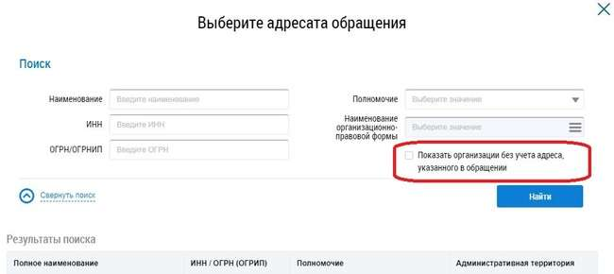
Алгоритм действия
«Направить обращение или жалобу через ГИС ЖКХ»
Шаг 6 Справа от поля «Адресат обращения» нажать на стрелку вниз, из выпадающего списка выбрать адресата обращения.
При отсутствии адресата нажать «Расширенный поиск» и выбрать орган власти или организацию, в которую будет направлено обращение, по названию или ИНН с квитанции
Пробуйте разные варианты написания названия организации.
Для успешного поиска УК используйте номер ИНН и ставьте галочку «Показать организации без учета адреса, указанного в обращении».
По результатам поиска: напротив организации ставим точку и нажимаем Выбрать.

Slide 14
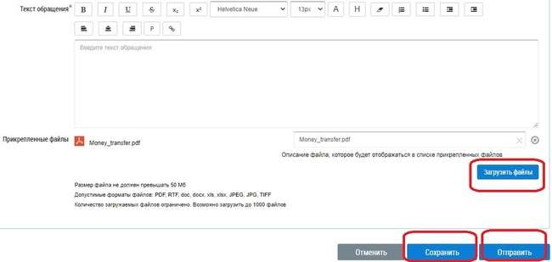
Алгоритм действия
«Направить обращение или жалобу через ГИС ЖКХ»
Шаг 7 В поле «Текст обращения» ввести вопросы к адресату обращения. При необходимости прикрепить файлы в указанных форматах.
Обязательно указываем какие документы в виде файлов прикреплены к обращению для подтверждения изложенной в обращении информации.
Обязательно указывайте в каком статусе находится заявитель (например, С уважением, собственник кв. ХХ в данном доме или С уважением, председатель совета дома)
Шаг 8 Прикрепить при необходимости файлы с документами, обязательно нажать Загрузить файлы
Шаг 9 Нажать Сохранить или Отправить готовое обращение

Slide 15
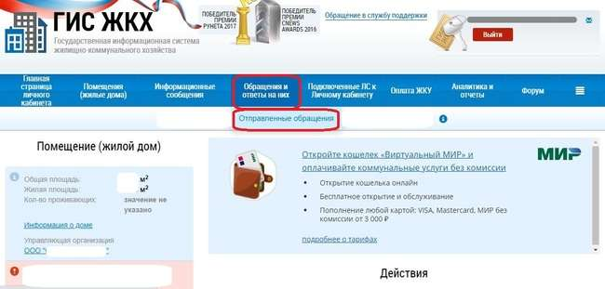
Неотправленные, отправленные обращения, ответы на них отображаются в личном кабинете на ГИС ЖКХ

Slide 16
«+» Обращения через ГИС ЖКХ
Ограничены по количеству: один человек может в сутки отправить не более 10 обращений, остальные можно сохранить в качестве проекта и отправить на следующий день.
Рассматриваются в те же сроки, что бумажные обращения, срок начинает исчисляться с даты отправки обращения.
Сокращают материальные и временные ресурсы потребителя, избавляют от морального давления со стороны исполнителя услуги при подаче претензии или жалобы.
От четкости требований и фактических данных, изложенных в обращении, зависит качество ответа на него. Требуется выработка привычки обращения и тактики, стратегии обращений в зависимости от ситуации. Классификация тем обращений служит помощником, навигатором.
В условиях действия моратория на проверки и ограничения работы офисов организаций служат доказательной базой для суда, потребитель своевременно сообщил исполнителю о состоянии общего имущества, фактах ненадлежащего оказания услуг, выполнения работ, требовал исправления ошибок в расчетах.
«-»
Для обращения в Роспотребнадзор, МЧС, Прокуратуру, федеральные органы власти или непрофильные по ЖКХ органы региональной власти используйте сайты этих ведомств, если это возможно выбирайте подачу обращения с авторизацией через ГОСУСЛУГИ (ЕСИА)

Slide 17
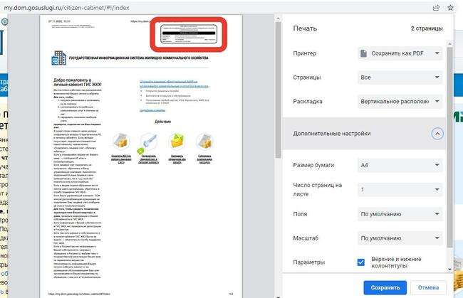
Лайфхак
«Как сохранить любую страницу интернета в виде документа в формате PDF»,
в том числе из личного кабинета на сайте ГИС ЖКХ обращение:
Открываем нужную страницу на сайте
Зажимаем клавиши одновременно «Ctrl» и «P» (английская)
В качестве принтера выбираем «Сохранить в PDF»
Далее выбираем желаемые параметры: страницы, раскладка, «Ещё настройки»/ «Дополнительные настройки» (размер бумаги, поля, масштаб, колонтитулы) и нажимаем Сохранить
Выбираем место/папку для сохранения на компьютере, придумываем название файла, нажимаем Сохранить
После сохранения можно распечатать и предоставить в суд или иным лицам как в электронном виде, так и на бумажном носителе.

Slide 18
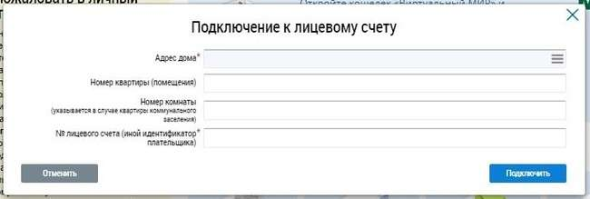
Алгоритм действия
«Подключить лицевой счет к Личному кабинету в ГИС ЖКХ»
Шаг 1 Войти в личный кабинет на сайте ГИС ЖКХ и нажать на иконку Действия «Подключить лицевой счет к Личному кабинету»
Шаг 2 Выбрать адрес дома, нажав на кнопку в конце строки «Адрес дома» и добавить необходимый адрес из справочника
Шаг 3 Далее ввести номер лицевого счета или иной идентификатор плательщика, указанный в квитанции за услуги ЖКХ (это НЕ номер единого лицевого счета в ГИС ЖКХ)
Шаг 4 Проверить данные и нажать кнопку «Подключить»
Если система выдает ошибку или сообщает, что такого лицевого счета не существует, то возможно нужно набрать номер лицевого счета с индексом ЖЭО или без него, с последней цифрой номера или без неё.
Если всё правильно сделали, то под голубой полосой появится адрес помещения. Чтобы подключить лицевые счета других услуг ЖКХ или другого помещения, то нужно Выйти и Войти снова в Личный кабинет на сайте ГИС ЖКХ.

Slide 19
Алгоритм действия
«Подключить лицевой счет к Личному кабинету в ГИС ЖКХ»
Если нет в Действиях иконки с ключиком, то на голубой полосе нажимаем
Подключенные ЛС к Личному кабинету и выбираем справа кнопку Подключить лицевой счет.
Вам открывается форма, как на предыдущем слайде.
В случае, если УК/ТСЖ, а при непосредственном управлении орган местного самоуправления, разместили информацию о доме и помещениях в нём с указанием кадастровых номеров всех помещений в нём, то в Личном кабинете на сайте ГИС ЖКХ каждого собственника помещения в этом доме автоматически будут подключены все лицевые счета по всем услугам ЖКХ (содержание жилья, коммунальные услуги, капремонт). Ничего дополнительно подключать не потребуется.

Slide 20
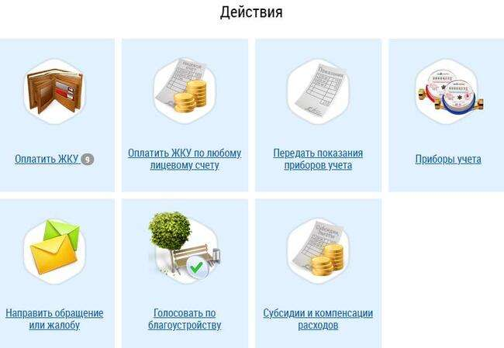
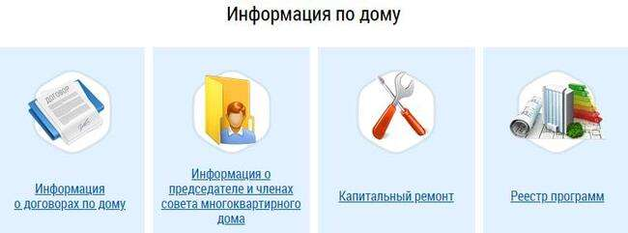
«+» Подключения лицевого счёта
к Личному кабинету в ГИС ЖКХ»
Подключить к своему Личному кабинету на сайте ГИС ЖКХ можно любой лицевой счёт любого помещения частного жилого дома или жилого/нежилого помещения в многоквартирном доме на территории России.
Будет доступна не в полном объеме информация о договорах, обобщенная информация об оплате по данному лицевому счету, доступна будет передача показаний счетчиков.
Вы не собственник помещения
Вы собственник помещения, но документы о регистрации вашего права собственности до 1999г. И вы ещё не внесли сведения о них в Росреестр (ЕГРН)
«-» Но не получиться увидеть решения общего собрания собственников, акты выполненных работ, квитанции, инициировать общее собрание, проголосовать на собрании через ГИС ЖКХ, если:
Вы собственник помещения, документы о регистрации вашего права собственности после 1999г. или уже внесены в Росреестр (ЕГРН), но УК/ТСЖ/ОМСУ забыли указать или неверно указали в ГИС ЖКХ кадастровый номер принадлежащего вам помещения

Slide 21
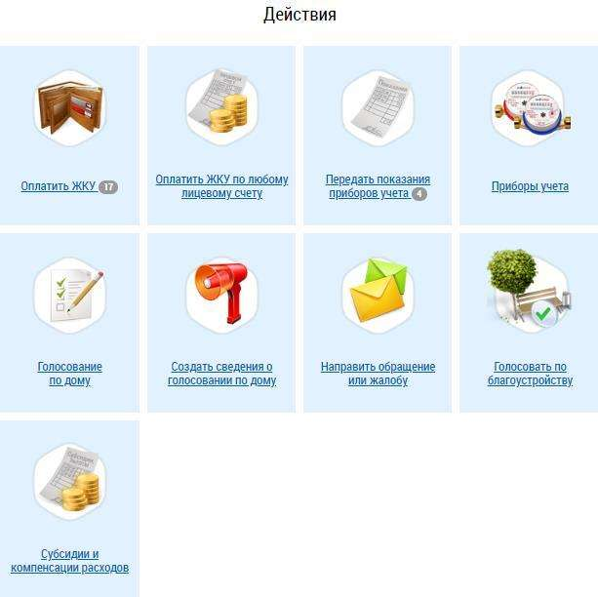
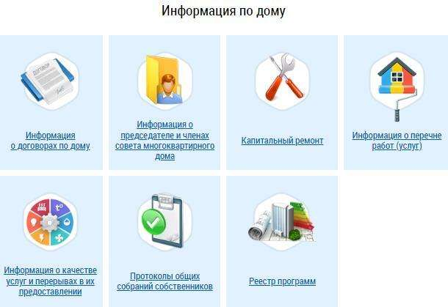
С максимальными функциями в Личном кабинете на сайте ГИС ЖКХ собственнику помещения в многоквартирном доме
доступно

Slide 22
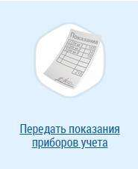
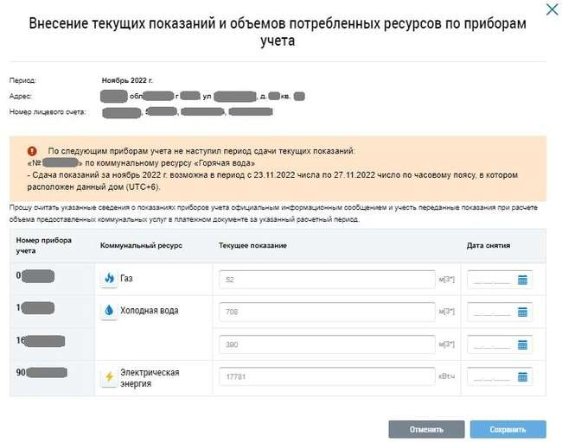
Алгоритм действия «Передать показания счетчиков в Личном кабинете в ГИС ЖКХ»
Шаг 1 Войти в личный кабинет на сайте ГИС ЖКХ,
Шаг 2 Выбрать при необходимости адрес помещения (под голубой полосой), по которому намерены передать показания
Шаг 3 Нажать на иконку Действия «Передать показания»
Шаг 4 Ввести в форму текущие показания ИПУ и дату их снятия, нажать Сохранить

Slide 23
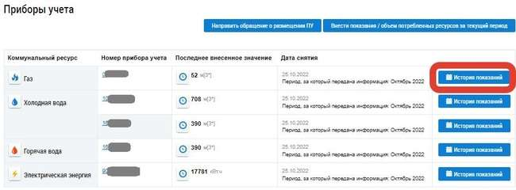
Переданные показания счетчиков в Личном кабинете в ГИС ЖКХ отображаются сразу
Можно просмотреть историю показаний:
Нажать иконку Действия «Приборы учета», выбрать прибор, нажать «История показаний»

Slide 24
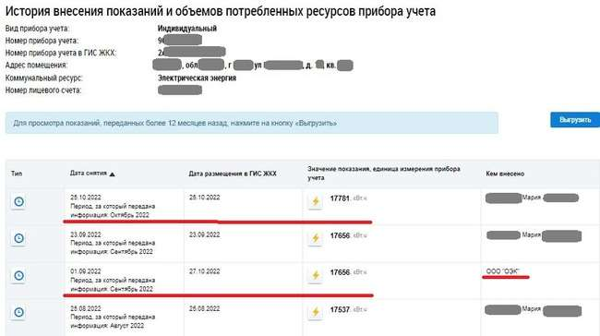
В истории показаний отображается кем были, когда и за какой период переданы показания ИПУ

Slide 25
Спасибо за внимание!
Региональный центр общественного контроля в сфере ЖКХ
Омской области НП «ЖКХ Контроль»
ВКОНТАКТЕ
https://vk.com/gkhomsk55
Заздравных Мария Алексеевна
https://vk.com/mariz888
Email: gkh55@bk.ru

